Slide 1
Sisävesiliikenne Itämeren alueella Kilpailukykysuunnitelma
2019-02-15

Slide 2
Sisältö
EMMA hanke pähkinänkuoressa
Kilpailukyky suunnitelmat
Itämeren alue ja kansainvälisyys
Johtopäätökset ja suositukset

Slide 3
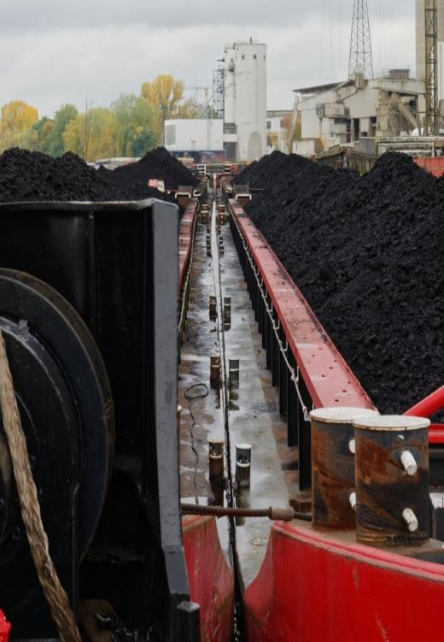
Interreg Itämeriohjelman EMMA hanke
…TAVOITTEENA VAHVISTAA JA TUKEA ITÄMEREN YMPÄRISTÖSSÄ TAPAHTUVAA SISÄVESILIIKENNETTÄ
Enhancing freight Mobility and logistics in the BSR by strengthening inland waterway and river sea transport and proMoting new internAtional shipping services
Pääpartneri: Hampurin sataman markkinointi
Hankepartnerit: 20 (DE, FI, LT, PL, SE)
Liitännäispartnerit: 45+
Rahoitusohjelma: Interreg Itämeri
Kokonaisbudjetti: 4.42 milj. € EAKR osuus: 3,45 milj. €
Hankkeen kesto: 3/2016 – 2/2019
Notes:
How to achive aims?
Pilot actions
to analyse and akquire data
To proof concepts and to demonstrate potentioals
Stakeholder plattform which acts neutral in regar of competition
Exhibitions
Events
Public information
Lobby work and lobby strategies
Together with existing organisations and associations

Slide 4
EMMA hanke
PILOTTIKOHTEET JA TEHTÄVÄT
Ruotsi – Göteborgin alue (Vänern)
Kuljetusten siirto teiltä sisävesiliikenteeseen Vänern järven vaikutusalueella
Suomi – Pohjois-Karjala (Saimaan Kanava ja järvialue)
Sisävesikuljetusten tietoisuuden lisääminen ja politiikkalinjauksiin vaikuttaminen Saimaan järvialueella
Saksa (Pohjois-Saksan jokiverkosto)
Digitaalinen sisävesiliikenteen tilannetietokartta (RIS)
Puola – Gdańsk (Vistula joki)
Multimodaalisen sisämaaterminaalin toteutettavuustutkimus
Liettua – Klaipėda (Neman joki)
Raskaat projektikuljetukset Klaipedan satamasta sisämaahan | Moottorijärjestelmän jälkiasennuskonsepti Dieselmoottorille
Notes:
Lake Malären (SE) and Saimaa canal (FI) are heavily affected by ice in winter times
Same Standards and Harmonisation in Europe needed

Slide 5
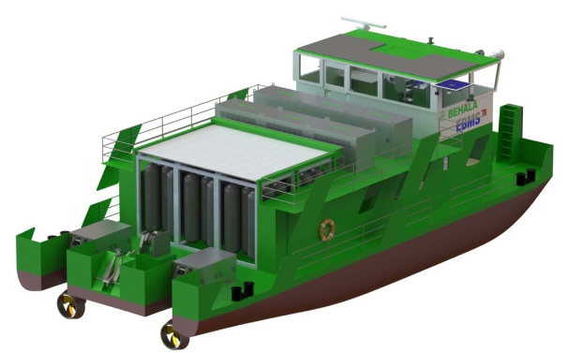
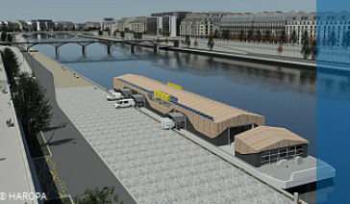
EMMA hankkeen visio Itämeren alueelle
Sisävesiliikenne on ympäristöystävällistä ja älykästä. Se kytkeytyy tiiviisti multimodaalisiin kuljetusketjuihin. merkittävämpi osuus tavarakuljetusten kokonaisvolyymistä kulkee tulevaisuudessa vesiväyliä pitkin
Sisävesiliikenne huomioidaan hyvin suunniteltaessa liikennestrategiaa, liikenneverkkoja ja lainsäädäntöä
Selkeä ja yhteentoimiva strategia sekä järjestelmät aluksille tarjottavien tietopalveluiden osalta (RIS/VTS) joka mahdollistaa älykkäiden sovellusten kehittymisen
Modernia, älykästä ja ympäristöystävällistä sisävesiliikennettä palveleva vaihtoehtoisten liikennepolttoaineiden jakeluverkosto rakentuu
Siirtymäpisteet eritasoisille vesiväyläluokille on merkittävä sekä niiden välisiä yhteyksiä tulee parantaa ja kehittää
Liikennemuodon vaikutusmahdollisuuksien voimistaminen
© BEHALA/ TUB-EBMS
© Watertruck+
Notes:
IWT stakeholders from BSR countries are well represented in national associations and organisations which themselves support European and international associations and institutions (CESNI, UNECE)
Knowledge sharing and exchange between the stakeholders is practiced on BSR/EU level (IWT-platform)

Slide 6
Sisältö
EMMA hanke pähkinänkuoressa
Kilpailukyky suunnitelmat
Itämeren alue ja kansainvälisyys
Johtopäätökset ja suositukset

Slide 7
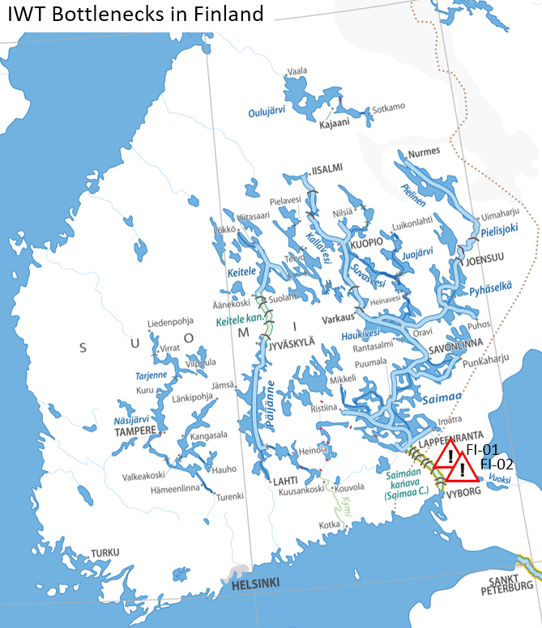
Suomi
Pullonkaulat infrastruktuurissa ja liikennemuodon potentiaali
Saimaa (useat järvet ja vesiväylät) ovat yhteydessä luonnollisten väylien ja rakennettujen kanavien sekä sulkujen myötä kytköksissä Itämereen.
Nykyään käytössä olevat Saimaan kanavan sulut ovat vuodelta 1968 jolloin alustonniston koko oli yleisesti pienempi kuin se on nykyään.
Pidentämällä kaikki kanavan 8 sulkua 12 metrillä hyödyttäisi Saimaan alueen sisävesiliikennettä
Toinen liikennemuotoa hyödyttävä kehityshanke on vedenpinnan korkeuden nostaminen Saimaan kanavassa. Tämä vaatii kanavapatojen vahvistamista ja luvan hakemista vesioikeudesta kanavan sisällä sijaitsevien järvialueiden osalta.
Kehityshankkeiden toteuttaminen merkitsee uutta aluskokoa ja –kalustoa Saimaan liikenteeseen, jolla on noin 20% parempi lastinottokyky. Parantunut lastinottokyky parantaa merkittävästi sisävesiliikenteen kilpailukykyä suhteessa muihin sisämaasta liikennöiviin kuljetusmuotoihin verrattuna.
Notes:
FI-01 Renewing Locks in Saimaa Canal
Dimensions of the 8 lock in Saimaa Canal does not meet the requirements of commercial shipping now and in the future
The maximum dimensions allowed for a ship transiting the canal are: Length: 82.0 m (269.0 ft), Beam (width): 12.2 m (40 ft), Draft: 4.35 m (14.3 ft), Height of mast: 24.5 m (80 ft)
Lengthening all 8 locks in Saimaa Canal by 8-10 meters would benefit the commercial traffic in Saimaa inland waterway by increasing the vessel fleet from approximately 30 to 90. Extension of fleet would give Saimaa inland waterway vessels that have better ice class and give them better maneuverability in ice conditions resulting shorter closing period in winter. Shorter closing period would benefit supply chains, because could they would not have to diverse supply chains to sea ports because waterway is closed for 2,5 months in winter time when this type of traffic is needed. Bigger vessels capacity to take cargo would also be better.
Construction of new locks should be made without closing the vessel and road traffic. Mainly constructions would be made during winter break which is about 2,5 months. If it is necessary this closure can be extended with 2 months more. It is estimated that all the constructions cannot be made in previous mentioned time. Construction is implemented to 2-3 years, which means 2-4 locks construction at the same time.
Cost estimation: 50 million Euros
Saimaa Canal is not part of TEN-T corridor but only way to reach lake Saimaa inland waterway which is part of TEN-T network
FI-02 Draught in Saimaa Canal
Draught for vessel in Saimaa Canal is limited to 4,35m. It is possible to increase the water level in Saimaa Canal with 10cm if necessary. This measure is possible by permission of water court. Things that have to be solved that the water levels in sea and in lake Saimaa enables increasing water level in Saimaa Canal. Also it have to be solved that the dams in Canal will bear.
By increasing the draught in Saimaa Canal with 10cm increases vessels loading capacity by 50 – 100 tons
Saimaa Canal is not part of TEN-T corridor but only way to reach lake Saimaa inland waterway which is part of TEN-T network

Slide 8
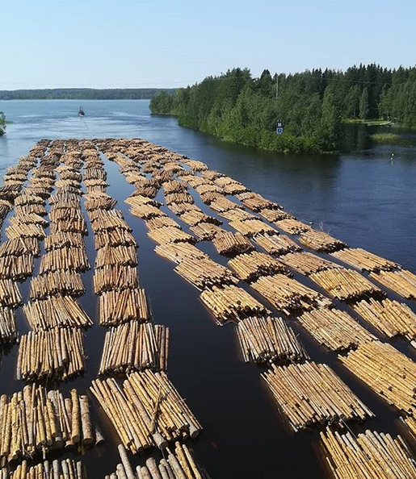
Suomi
Johtopäätökset ja suositukset
Suunnitellut investoinnit ja kehityshankkeet tulisi toteuttaa ilman viivästyksiä, jotta kyetään turvaamaan ja tarjoamaan luotettava infrastruktuuri sisävesiliikenne toimijoille ja sidosryhmille.
Digitalisaatiota tulee edelleen kehittää ja hyödyntää voimakkaasti. VTS palvelun kehittämisen osalta tulee huomioida keskinäinen yhteentoimivuus Keski-Euroopassa kehitetyn RIS-järjestelmän kanssa.
Voimakkaampi yhteistyö poliitikkojen, hallinnon ja yrityselämän kanssa takaa liikennemuodolle riittävän tuen kehittämisresurssien ja rahoituksen muodossa, jotta tarvittavat parannukset kuljetusmuodon käytön lisäämiseksi saadaan toteutettua.
© kareliacottagesfinland

Slide 9
Content
EMMA hanke pähkinänkuoressa
Kilpailukyky suunnitelmat
Itämeren alue ja kansainvälisyys
Johtopäätökset ja suositukset

Slide 10
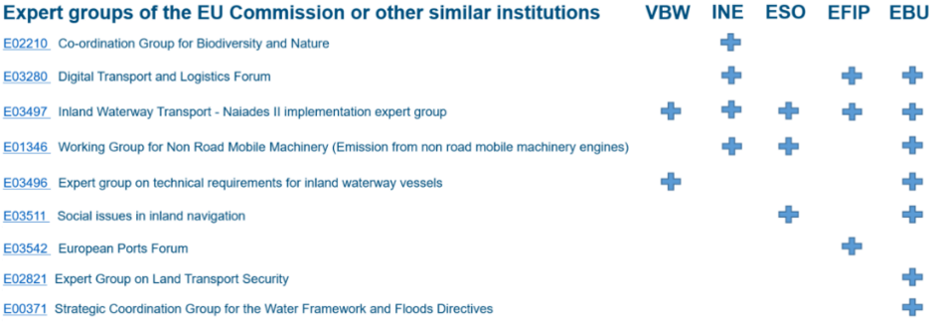
Olemassa olevien organisaatiorakenteiden parempi hyödyntäminen
Euroopan Komission hyödyntämät asiantuntijaryhmät
Rekisteröityjä Eurooppalaisia asiantuntijaorganisaatioita kuullaan säännöllisesti EU Komission asiantuntijaryhmissä.
Itämeren alueen maiden paikallisten edustajien kuuleminen näissä Eurooppalaisissa asiantuntijajärjestöissä on välttämätöntä, jotta koko liikennemuotosektorin ääni saadaa yhteisesti paremmin kuuluviin, tämän lisäksi:
Alueellisten toimijoiden tulisi vahvistaa kansallisia organisaatioita kaikissa Itämeren alueen maissa.
Kansallisten kattojärjestöjen tulisi liittyä vahvemmin osaksi Eurooppalaisia ja mielellään myös kansainvälisiä asiantuntijajärjestöjä.
Itämeren alueen EU jäsenvaltioiden tulisi ottaa vahvempi rooli liikennemuodon politiikkalinjauksiin vaikuttavissa työryhmissä.
Notes:
On European level several IWW associations represent the sector towards EU institutions like the EU Parliament, the EU Commission and the EU Council. On European level several lobby organisations exist focusing on inland navigation, namely European Barge Union (EBU), European Federation of Inland Ports (EFIP), European River-Sea-Transport Union (ERSTU), European Skippers’ Organisation (ESO), Inland Navigation Europe (INE) and the Association for inland navigation and navigable waterways in Europe (VBW).
Analyses in the project showed the lack of members from the Baltic Sea Region (besides Germany and Poland to some extend) represented by IWW associations in Brussels. This is due to the fact of missing national branch associations. However, especially the acquisition of single private organisations from one country should not come along with the privilege representing this country officially on European levels. The danger is to represent single interests of one/some financially strong members and not the entire sector of the country. Thus, it can be stated, that the national drawback is also influencing sectors representation on the European level.
However, it has to be clearly stated, that cooperation between the associations exist and increases. Besides others joint statements, policy-/recommendation papers and events are organised to bundle forces. Strengths of the individual associations are getting used by all, even though not in any kind of business yet.

Slide 11


Olemassa olevien organisaatiorakenteiden parempi hyödyntäminen
CESNI Komitea ja UNECE
Erittäin merkittävä rooli on “Central Commission for Navigation on the Rhine” (CCNR). CCNR sekä EU Komissio ovat luoneet yhteisen komitean pohtimaan yleisiä sisävesiliikenteen standardeja: CESNI, www.cesni.eu
CESNI Komitea vaikuttaa suoraan aihealueen Eurooppalaiseen lainsäädäntöön (mm. RIS) jonka vuoksi kaikkien jäsenmaiden tulisi olla osallisena päätöksentekoprosessissa (tämä ei kuitenkaan ole tämänhetkinen tilanne Itämeren alueen mailla).
UNECE:n sisävesiliikennetyöryhmän lyhenne on “SC.3”. Jäsenvaltiot ovat edustettuina työryhmässä, joko vesiväyliin liittyvän hallinnon tai erilaisten jokialuekomissioiden kautta, jotka on valtuutettu edustamaan kansallisia intressejä työryhmissä ja komiteoissa.

Slide 12
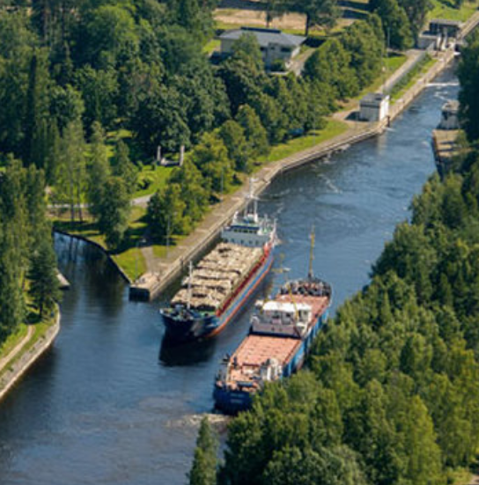
Eurooppalaiset sisävesiliikenteen tiedonvälitysjärjestelmät
Erilaiset järjestelmät Itämeren alueella
Keski-Euroopassa on kehitetty käyttöön koko jokiverkoston kattava yhteentoimiva RIS (River Information System) järjestelmä. Järjestelmä tuottaa tietoa liittyen navigointiin ja operaatioihin jokiverkostolla.
Joissakin Itämeren alueen maissa, kuten Pohjoismaissa sisävesiväylät ovat kuitenkin yleisemmin kytköksissä mereen ja irrallisia Euroopassa sijaitsevista sisävesiväylistä ja jokiverkostoista.
Pohjoismaissa Short Sea-, River-Sea- ja Lake-Sea laivaliikenne käyttää ja hyödyntääkin suoraan merenkulkuun kehitettyä järjestelmää.
Pohjoismaissa erillistä sisävesiliikenteen tietojärjestelmää ei ole nähty tarpeelliseksi luoda, joten päällekkäisen järjestelmän kehittäminen ja käyttöönotto tulevaisuudessa ei ole järkevää koska vastaava kehittynyt järjestelmä on alueella jo käytössä.
Käytössä oleva järjestelmä perustuu VTS ja AIS järjestelmiin (Vessel Traffic Services ja Automatic Ship Identification) (AIS) sekä sidosryhmien käyttämään operatiiviseen tiedonantojärjestelmään. VTMIS ja Portnet Suomessa
Täten, säädökset, käytännöt ja yhteentoimivuus tulisikin saattaa paremmin yhteentoimiviksi (RIS/VTS) osalta.
© City of Lappeenranta

Slide 13
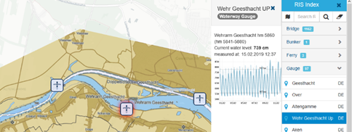
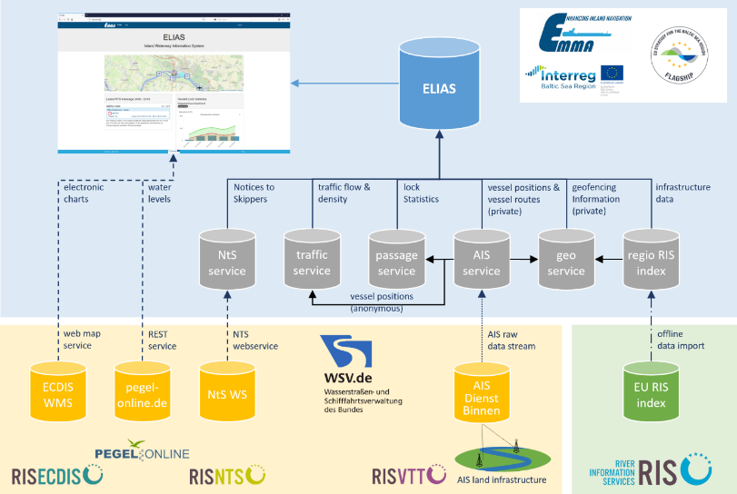
RIS järjestelmän hyödyntäminen ja kehittäminen
ELIAS prototyyppi luotiin demonstroimaan modernia alusliikennepalvelumallia, jolla tuotetaan reaaliaikaista tietoa alusten kapteeneille sekä liikenteestä ja rahdista vastaaville operatiivisille sidosryhmille.
Avoimen lähdekoodin käyttö ja kaikille avoin karttapohjainen aplikaatio löytyy osoitteesta: https://elias.isl.org/index.xhtml
Tiedot vesiväyläinfrasta on koottu Eurooppalaista RIS indeksiä hyödyntäen
Anonymisoidut alus-sijainnit perustuvat reaaliaikaiseen AIS tietoon, joka mahdollistaa liikennevirran ja- tiheyden hahmottamisen reaaliaikaisesti
Liikenne tilastopalvelu
Ilmoituspalvelu alusten kapteeneille
Geofencing tietopalvelu

Slide 14
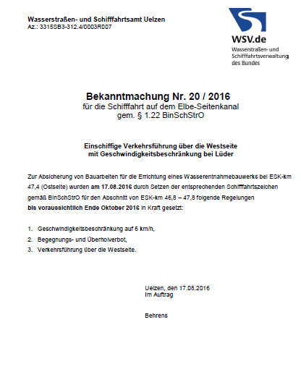
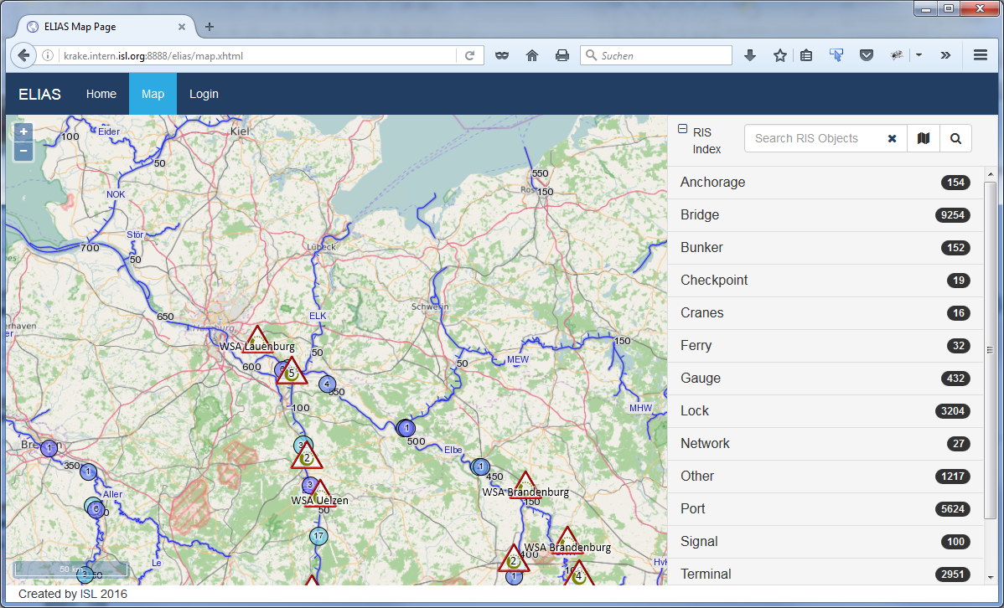
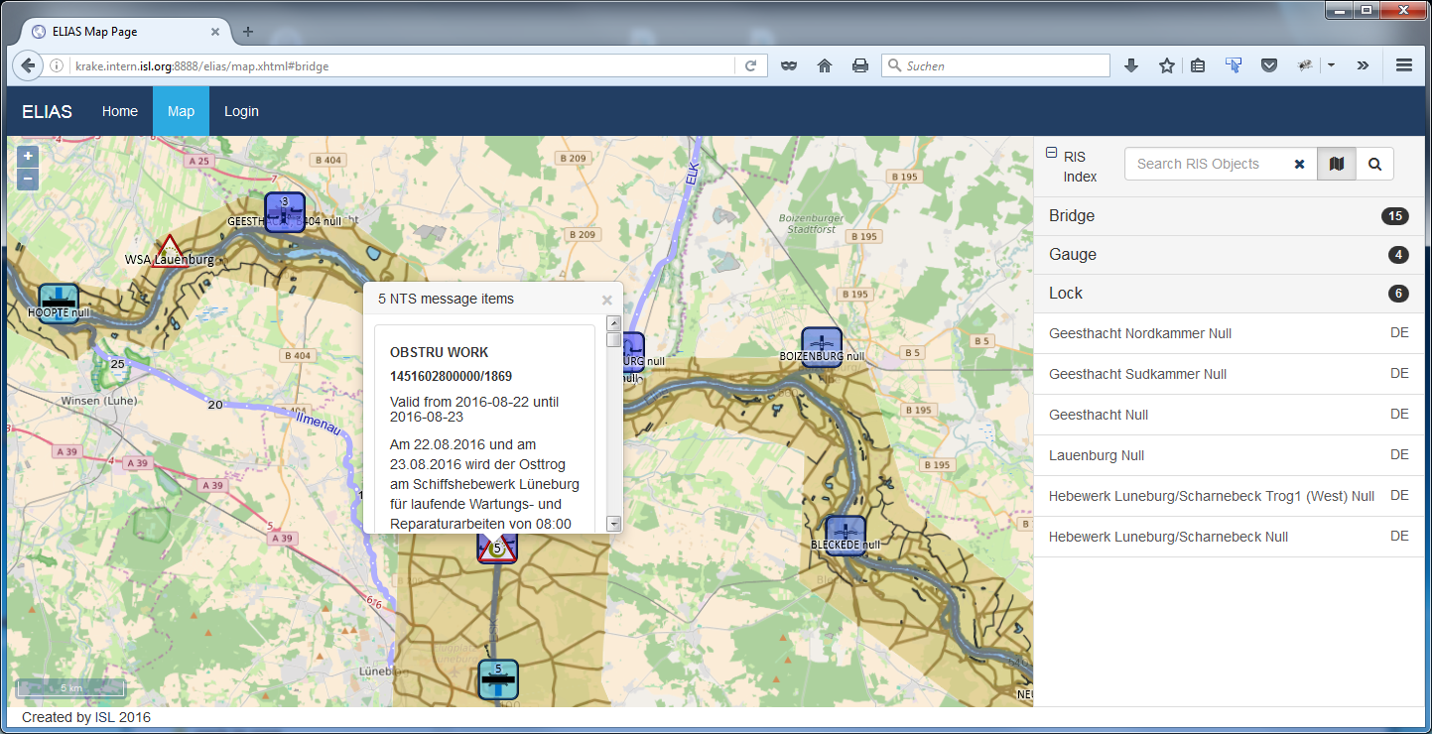



RIS järjestelmän hyödyntäminen ja kehittäminen
“ELIAS” TOIMINNALLISUUDET (kehitetty EMMA hankkeessa)
Selattava kartta
Tietoa kartalle sijoitetuin RIS objektein
Geokoodatut NtS viestit aluksille
Linkit lisätietoihin
Notes:
Technique and public section:
Electronic Chart Display and Information System (ECDIS)
Electronic navigational chart overlay (iENC): Position of locks, bridges, gauges, bunker stations, etc.: European RIS Index Publicly available contents is rather heterogeneous.
Notices to Skippers (NtS), German service integrated. Other countries to follow. Fallback via proprietary subscriptions (email) possible
Display of water levels (WRM messages based on NtS)
Possible value added information: trends, hotspots, vertical clearance under bridges
General traffic information based on anonymised AIS data
traffic density
lock waiting times
AIS land infrastructure is available in parts of Germany. Discussions with ministry are ongoing.
Inclusion of detailed ports & terminal data
Map-based web application providing static and basic status information on IWW
Electronic navigational chart overlay (iENC)
Position of locks, bridges, gauges, bunker stations, etc.: update of European RIS Index
Notices to Skippers (NtS): Only NtS-WebService from Germany currently integrated.
Real time water levels - provided by German waterway authorities (WSV)
Dynamic traffic situation: traffic density (no of vessels per section) & traffic flow (vessel speed per section)
Lock passage statistics (lock passage time = waiting time + lockage time)

Slide 15
Content
EMMA hanke pähkinänkuoressa
Kilpailukyky suunnitelmat
Itämeren alue ja kansainvälisyys
Johtopäätökset ja suositukset

Slide 16
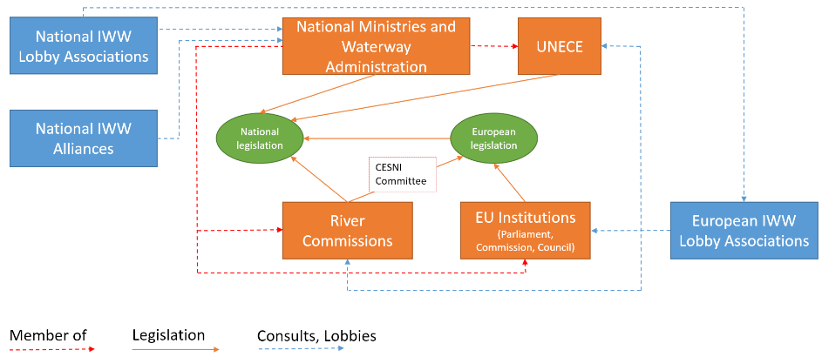
Hallinnon ja etujärjestörakenteiden kehittäminen

Slide 17
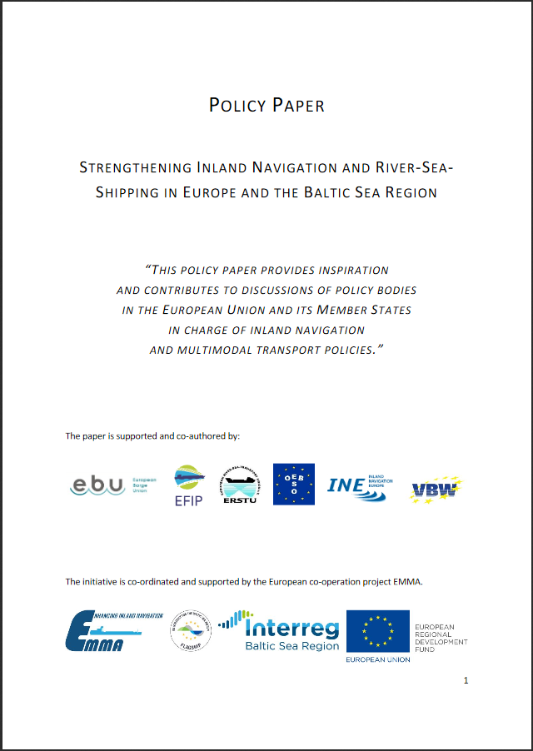
Tarvitaan selkeä ja yhteinen Itämeren alueen sisävesiliikennettä tukeva strategia
EMMA Politiikkapaperi sisävesiliikenteen kehittämiseksi
Sisävesiliikenteen integroiminen multimodaalisiiin kuljetusketjuratkaisuihin
Erilaisten alueellisten väyläverkostojen, toimintatapojen ja kulttuurin arvostaminen sekä huomioiminen
Siirtymäpisteet eritasoisille vesiväyläluokille tulee merkitä sekä niiden välisiä yhteyksiä parantaa ja kehittää
Sisävesiliikenteeseen rakentuva vaihtoehtoisten polttoaineiden käyttö ja jakeluverkosto
Tietojärjestelmästrategian selkeyttäminen ja synergiat (RIS & VTS palveluiden osalta)
Kansallisten lakien ja säädösten harmonisointi EU tasolla
Infrasturuktuurin modernisoiminen ja liikennemuodon vahvistaminen vaativat investointeja (sekä maanpäällä että vesiväylillä)
Eurooppalainen sisävesikuljettamisen tieto- ja osaamisverkosto
Älykkäät ja innovatiiviset strategisesti tärkeät sisävesiväyläprojektit
www.project-emma.eu/sites/default/files/EMMA_Policy%20Paper%20to%20strengthen%20IWT%20in%20BSR.pdf
Notes:
Identified challenges:
Investment and innovation backlog, ashore & on board
Inhomogeneous national regulations and markets
Weather conditions can be challenging (e.g. ice)
Lack of attention for inland navigation and available infrastructure
Stronger cooperation of stakeholder needed (→lobby structures)
Smart projects needed to lift potentials, to bring innovation to the sector and to keep started procedd alive!
Inland waterways should play a more important role in the Baltic Sea Region in future!
VTS = Vessel Traffic Service
RIS = River Information Service

Slide 18
Thank you for your attention.
2019-02-15

